Slide 1
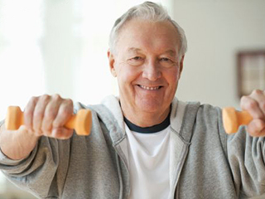
Упражнения для профилактики тугоподвижности и неподвижности суставов
Школа пожилого возраста
Направление “«Активное долголетие»
Преподаватель:
Специалист по соц. работе
Киричек В.М.

Slide 2
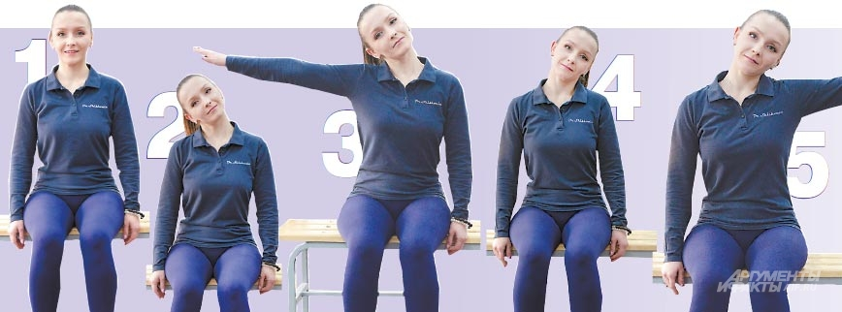
Ежедневная разминка при скованности в суставах
Лечебная гимнастика при скованности в суставах проводится ежедневно - это обязательное условие. Разминка нужна для:
укрепления мышц (они снизят нагрузку на сустав и соединительную ткань);
улучшения обмена веществ;
реабилитации после травмы.
Стандартные упражнения для всего тела включают:
потягивания;
скручивания для позвоночника;
наклоны;
статические упражнения для шеи;
махи ногами;
повороты таза и другие.
Гимнастику лучше разбить на 3-6 подходов по 10-15 минут в течение дня.
Лечебная гимнастика для шеи. Комплекс упражнений
Упражнение № 1 «Балет»
Сидя, наклоните голову в сторону, поднимите руку, задержитесь на 5–7 секунд. Выполняйте медленно и осторожно, без рывков, не допуская чувства дискомфорта, по 5 раз в каждую сторону. Это упражнение необходимо для глубокой проработки и растяжки боковой поверхности шеи.

Slide 3
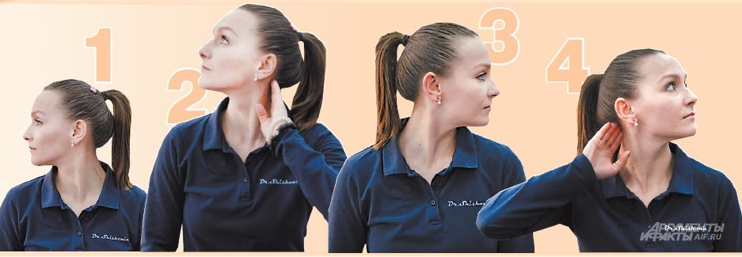
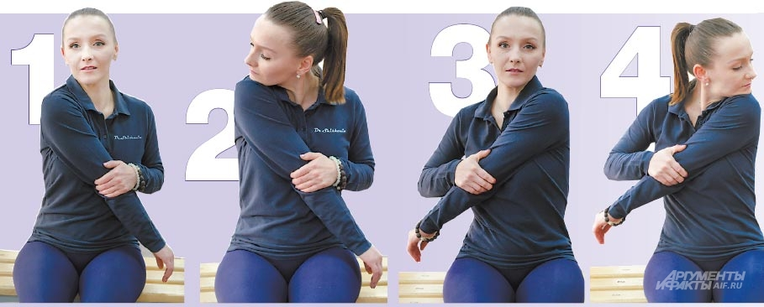
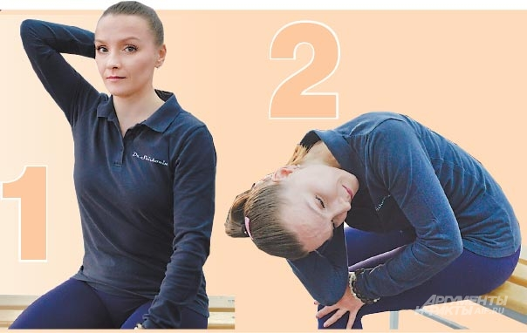
Упражнение № 2 «Хитрый атлант»
Поверните голову в сторону и поднимите вверх, будто смотрите в небо. При этом положите руку под затылок, на первый шейный позвонок. Так вы акцентируете внимание на подзатылочной области и лучше напрягаете мышцы. Не запрокидывайте голову. Растягиваются боковые мышцы. По 5 раз.
Упражнение № 3 «Полурамка»
Рукой возьмите плечо и подтяните на себя, при этом давите на него подбородком. Необходимо, чтобы напряглись лестничные мышцы на передней поверхности шеи. По 5 раз в каждую сторону на 5–7 секунд. Если вы всё сделали правильно, то вскоре почувствуете приятные ощущения.
Растяжка
Любой комплекс упражнений нужно заканчивать упражнениями на растяжение мышц.
Скручиваемся к колену и тянем себя за шею. Таким образом растягиваются мышцы не только шеи, но и грудного, поясничного отделов позвоночника.

Slide 4
Суставная гимнастика
Во время занятий можно пользоваться удобными ортопедическими приспособлениями. Например, для разработки лучезапястного сустава подходят эспандеры, массажные мячики с шипами. А занятия на ортопедическом коврике помогут быстрее избавиться от болей в бедре, голеностопе, пяточном сочленении.
Немного о дыхании. Врачи Гитт и Бубновский очень много внимания уделяют правильному дыхательному ритму. Он усиливает терапевтическое воздействие гимнастики на суставы, помогает избежать усталости. Вдох должен быть глубоким, а выдох — резким и сильным. Движения, требующие напряжения мышц, следует выполнять на вдохе, а расслабляющие — на выдохе.
Боль в плече, ограниченный объем движений — ведущие симптомы остеоартроза и любой формы артрита. Для их устранения 1-2 раза в день нужно выполнять такие упражнения:
в положении стоя делать взмахи выпрямленными руками вперед/назад, а затем из стороны в сторону;
сесть на табурет, приподнимать плечи на 3-4 см, а потом совершать ими вращательные движения;
в положении сидя двигать плечами вперед и назад сначала поочередно, а затем одновременно;
встать, совершать круговые вращения руками;
в положении сидя пытаться прикоснуться ладонью к противоположному плечу, заводя руку за спину.
В начале тренировок количество подходов не превышает 3, включающих 5-10 движений. По мере укрепления мышечного корсета и ослабления болезненных ощущений каждое упражнение можно выполнять 50-70 раз

Slide 5
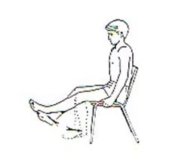
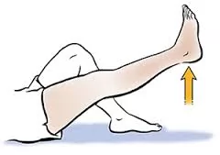
Техники Павла Евдокименко
Основной упор авторской гимнастики заключается в улучшении функционального состояния коленей. Методика Павла Евдокименко отлично подходит для полноценной помощи при консервативном лечении артрозов, а также для предоперационной подготовки больного. Суть занятий – статические и динамические тренировки мышц и сухожилий, отвечающих за работу сочленения. Медленный цикл чередуется с быстрым, что обеспечивает максимальное участие всей нижней конечности в лечебном процессе.
Типичные лечебные движения, предложенные Павлом Евдокименко.
Разгибание колена. Для упражнения понадобится стул. Исходное положение – сидя с упором стопами в пол. Суть упражнения – медленное разгибание коленного сустава с последующей фиксацией. В разогнутом состоянии следует удерживать ногу до 1 минуты, затем медленно вернуть в исходное положение. Для эффекта достаточно 2 статических тренировки в день. Затем упражнение следует повторить в динамическом режиме с кратностью до 15 раз.
Разгибание колена лежа. Достаточно простая, но эффективная физическая тренировка. Исходное положение – лежа на спине. Обе ноги согнуты в коленях, а пятка прижата к полу. Необходимо поднять ногу, разогнув ее в коленном суставе. Удерживать в таком состоянии 2 минуты, затем медленно опустить. После 2 статических упражнений, повторить 15 раз в динамическом режиме с каждой нижней конечностью.

Slide 6
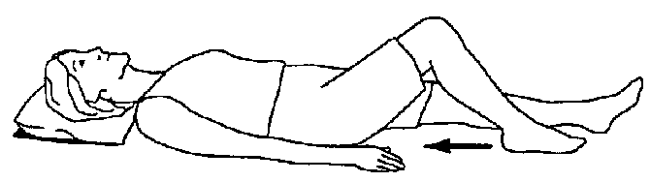
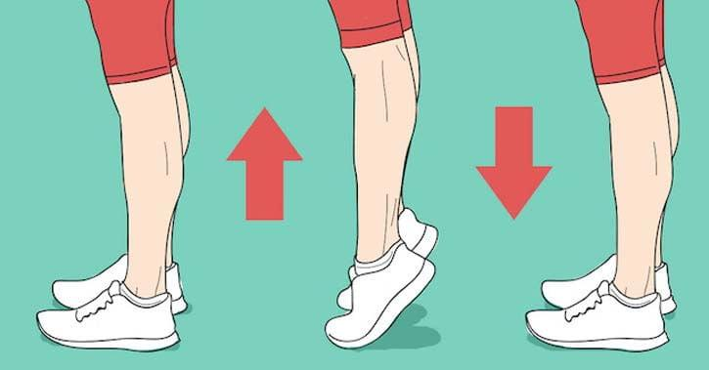
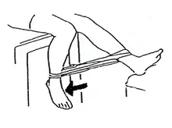
Асимметричные движения. Начальное положение – лежа на полу, правая нога согнута в коленном суставе, левая разогнута. Необходимо выполнять поочередное изменение положения ноги – правую ногу разгибать, а левую одновременно сгибать. Затем согнутую ногу нужно оторвать от пола и удерживать на весу до 2 минут. В динамическом режиме повторять упражнение до 20 раз.
Подъем носочков. Упражнение не разрабатывает коленный сустав непосредственно, но необходимо для укрепления икроножных мышц, играющих важнейшую роль в осуществлении движений сочленения. Тренировка простая – стоя на ногах, пятки прижаты к полу, необходимо подняться на «мысочки». Удерживаться в таком положении максимально долго. Затем повторить в динамическом режиме до 15 раз.
Маятник. Исходное положение – сидя на стуле. Ноги должны свободно свисать вниз, поэтому его высоту важно подобрать так, чтобы пятки не касались пола. Необходимо совершать ритмичные движения по направлению «вперед-назад». Кратность повторений не важна, но желательно потратить на тренировку не менее 15 минут для каждой ноги.

Slide 7
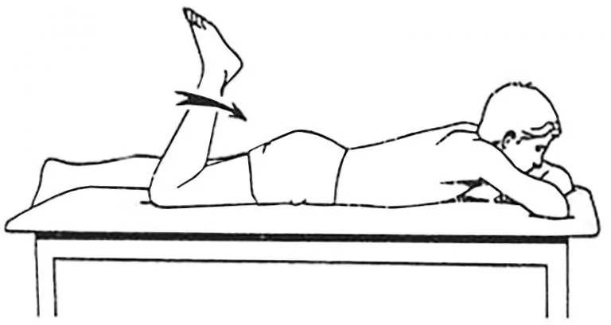
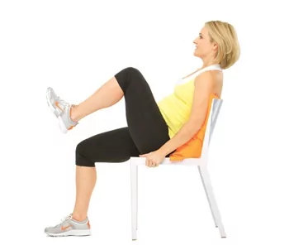
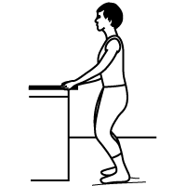
Сгибание назад. Исходное положения – стоя, с упором о стену. Суть упражнения – интенсивными движениями выполнять сгибание колена, но пятка при этом обращена в противоположную упору сторону. Кратность также не важна, время тренировки – не менее 10 минут . Нет упора? Лягте на пол.
«Бег сидя». Исходное положение – на стуле, стопы прижаты к полу. Суть тренировки – поочередное или одновременное поднятие и опускание согнутых в коленях нижних конечностей. Получается своеобразный бег, только в положении сидя. Время выполнения – не менее 10 минут.
Приседания. Это широко распространенное упражнение отлично помогает при артрозе коленного сустава 2 степени. Основная задача – не в силе тренировок, а в максимальном сгибании коленных суставов под тяжестью тела. Кратность повторений зависит от физических возможностей – оптимально до 15 раз.

Slide 8
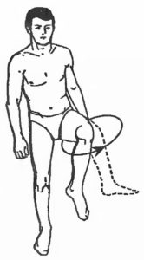
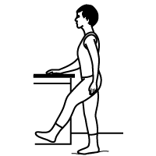
Стук пятками. Полезное упражнение для стабилизации связочного аппарата. Суть его проста – сидя на стуле совершать поочередные постукивания пятками по полу, но так, чтобы вибрация чувствовалась в колене. Продолжительность – 10 минут в день.
Вертушка. Исходное положение – сидя на стуле или стоя. Задача тренировки – разработать мышцы бедра и голени. Суть упражнения – совершать вращательные движения в коленном суставе с максимально возможной амплитудой. Полноценной «вертушки» не получится, так как изменения при артрозе 3 степени велики. Но 10-15 минут в день достаточно для укрепления мышечной ткани не только голеней, но и бедра.
Переминание. Исходное положение – сидя на стуле. Суть упражнения – поочередное поднятие коленей вверх за счет движений в икроножных мышцах. При артрозе 2 степени можно выполнять его в быстром темпе, а при более тяжелых поражениях – медленно.
Колено вперед. Выполняется в положении стоя. Суть тренировки – поочередный выпад согнутым под прямым углом коленом вперед с опорой на вторую ногу. Усилить упражнение можно одновременным прогибанием туловища назад. Кратность повторения до 15 раз.
Поочередные подъемы ног. Выполняется сидя на стуле. Так как полностью разогнуть ногу в суставе часто не удается, то можно использовать облегченный вариант упражнения. Необходимо выполнять подъемы голени до максимально возможного разгибания в колене. Кратность – не менее 15 раз для каждой конечности.

Slide 9
8 БАЗОВЫХ УПРАЖНЕНИЙ ДЛЯ СУСТАВОВ, КОТОРЫЕ ПОДХОДЯТ ВСЕМ
Исходное положение – сидя на стуле с прямой спиной. Поочередно тяните пальцы стоп вверх и фиксируйте это положение. Количество повторений – 10-15 раз. Выполните 3 цикла с коротким перерывом.
Исходное положение – лежа на полу. Согните бедра и колени, приложите стопы к стене так, чтобы икры были параллельно полу. Руки и плечи прижмите к полу. Задержитесь в таком положении на несколько секунд, расслабьтесь. Повторите 5-10 раз.
Лягте на коврик и вытяните руки вдоль тела. Поднимите одну ногу и выполните вращение ею так, будто едете на велосипеде. Выполните такие движения по 10 раз для каждой ноги.
Лягте на живот на коврик. Поднимите одновременно правую ногу и левую руку, зафиксируйтесь на несколько секунд. Повторите симметрично для второй руки и ноги. Количество повторов – 10-15.
Исходное положение – стоя с ногами на ширине плеч и слегка согнутыми коленями. Можете держаться за спинку стула. Отодвиньте ногу в сторону так, чтобы бедра оставались в начальном положении. Поднимите ногу 15 раз. Выполните для второй ноги.
Встаньте и согните слегка колени. Округлите спину, положите руку на бедро с той же стороны. Другую руку расслабьте и покачайте взад-вперед 15 раз как маятник. Повторите для второй руки.
Встаньте в полуметре от стены. Согните верхнюю часть тела и прислонитесь к стене руками на высоте плеч так, чтобы спина была прямой. Выполните мягкие отжимания от стены 10-15 раз. Сделайте перерыв и повторите.
Отставьте в сторону большой палец и согните пальцы кисти в кулак. Повторите 10 раз, встряхните руку и сделайте еще один цикл. Это хорошая профилактика артроза кисти, особенно для тех, кто работает за компьютером.
Есть и другие нехитрые упражнения, которые помогут вам сохранить суставы здоровыми. Главное – начать!

Slide 10
Информацию подготовила :
Специалист по социальной работе Киричек В.М.
Участок №7
В работе были использованы материалы из:
1.https://www.medkirov.ru/site/LSP9C5CF8
2.https://doctor-shishonin.ru/media/lechebnaya-gimnastika-dlya-shei-kompleks-uprazhneniy/
3.https://clinic-a-plus.ru/articles/ortopediya-travmatologiya/5677-gimnastika-dlya-sustavov-ruk-nog-i-pozvonochnika.html
4.https://www.youtube.com/watch?v=s0sCuHyPwMs
5. https://msk-artusmed.ru/reabilitatsiya/gimnastika-kolennyh-sustavov/

